Slide 1
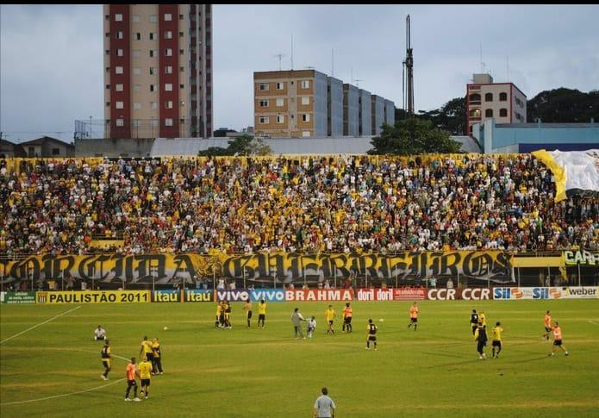
Febre Amarela
a primeira e única barra-brava do São Bernardo FC.
desenvolvido por:Michel tito Mascarenhas 1CCOB 04251019

Slide 2
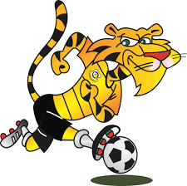
O que foi o projeto tigrinho?
Criado para tirar crianças das ruas e incentivar o esporte.
Foco na formação de atletas e cidadãos.
Atendeu mais de 11,5 mil crianças no município.
Aulas realizadas em 30 campos de futebol pela cidade.

Slide 3
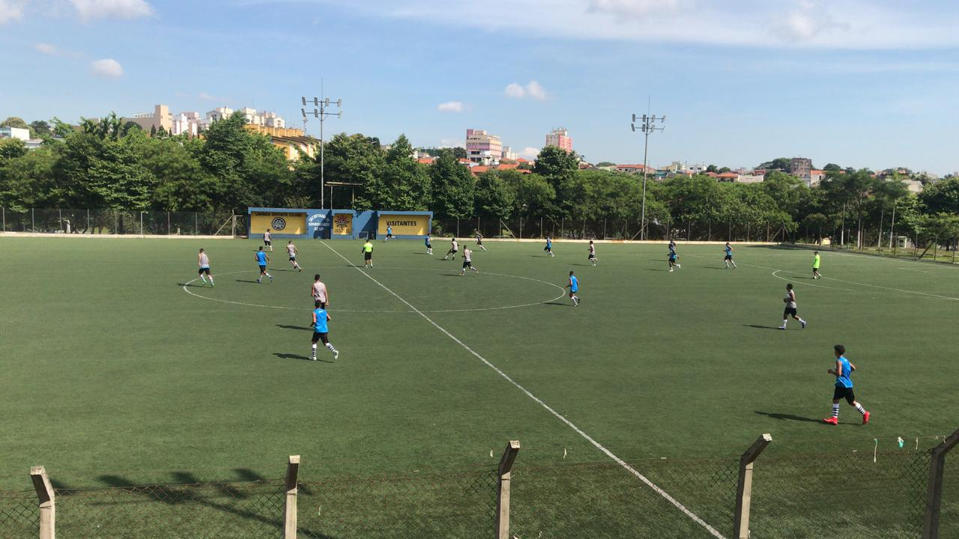
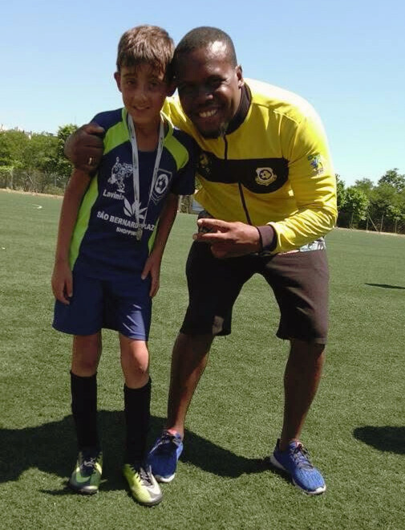
Minha Experiência no Projeto Tigrinho (2014–2018):
Participei por 4 anos, período muito importante na minha vida.
Além de jogar bem, era exigido:
Disciplina: pontualidade, esforço e respeito.
Bom desempenho escolar: notas e frequência.
Sem boas notas, não podia participar dos campeonatos.

Slide 4
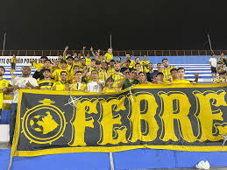

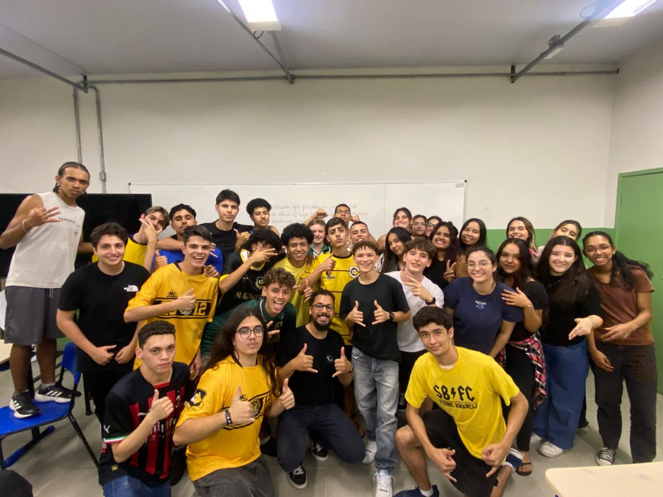
Reaproximação com o SBFC Torcida Febre Amarela
Na ETEC, conheci um professor da torcida Febre Amarela, barra-brava do SBFC.
Ele convidou meu grupo para um jogo da Série C, distribuindo ingressos.
Após uma prova tensa, vivemos 90 minutos de pura emoção e vitória do time.
Desde então, eu e meus amigos seguimos acompanhando o SBFC até hoje.

Slide 5
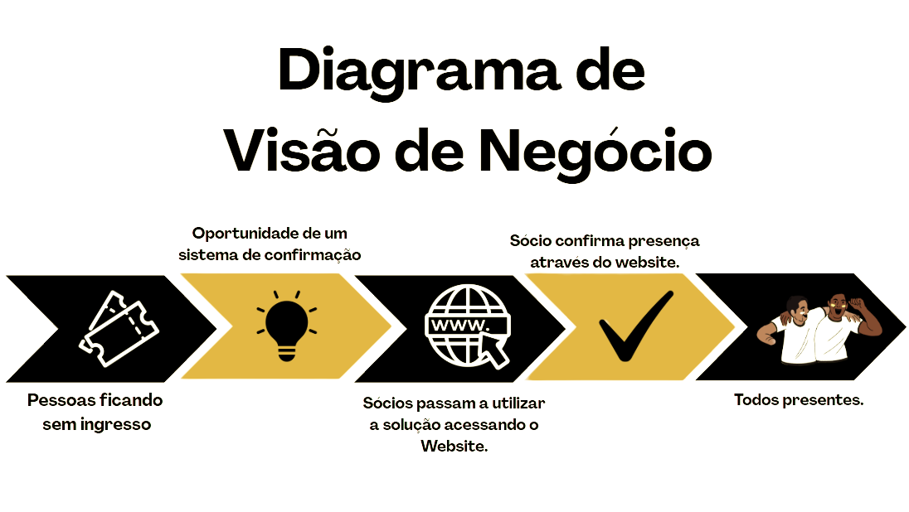

Slide 6
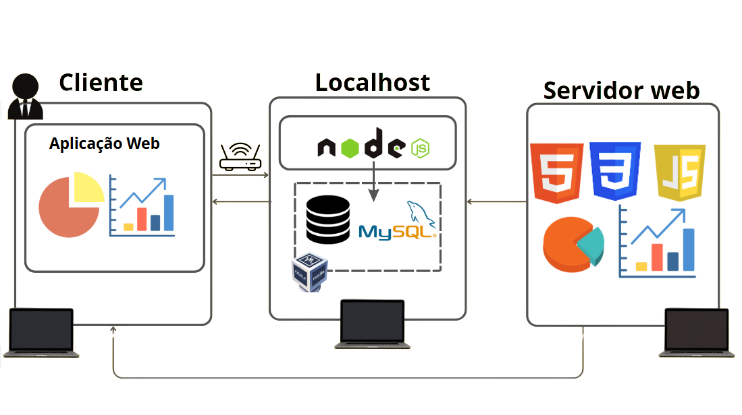
Diagrama de Solução técnica

Slide 7

Site.

Slide 8
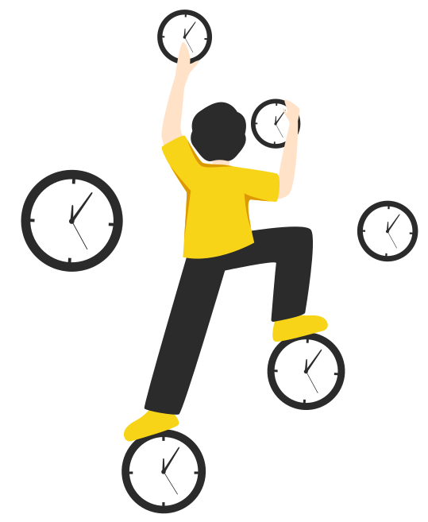
desafios e superação

Slide 9
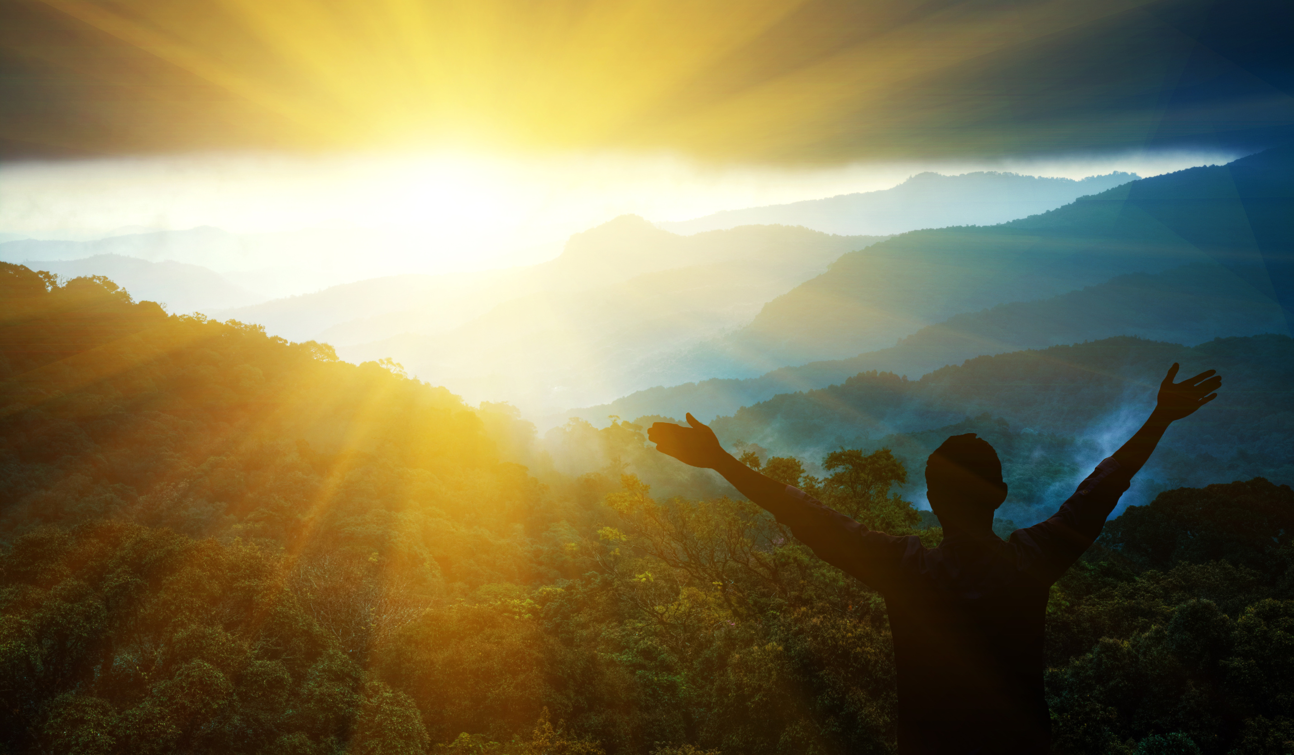
Agradecimentos.

Slide 10
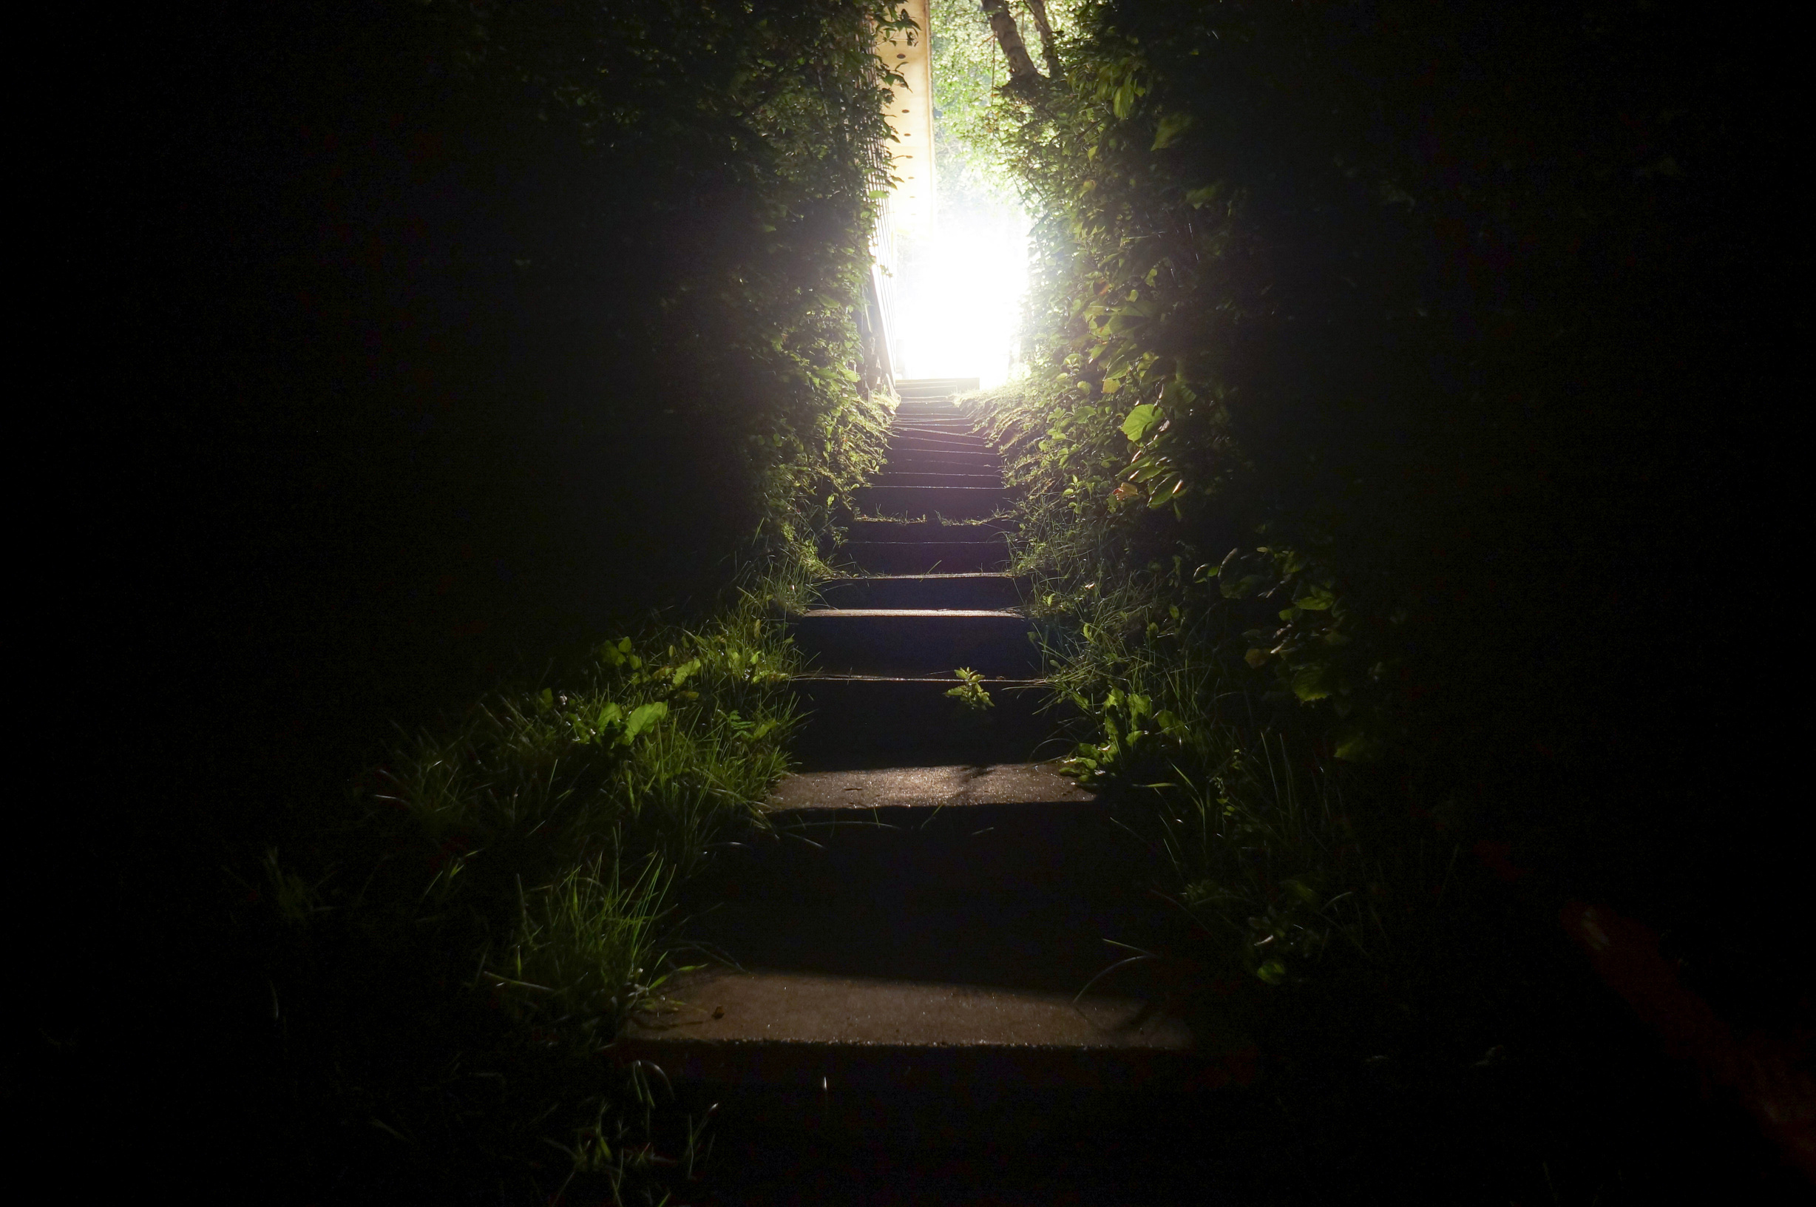
Conclusão.

